Slide 1




ZESPÓŁ SZKÓŁ
EKONOMICZNYCH NR 1
BRANŻA
ADMINISTRACYJNO-USŁUGOWA
31-113 KRAKÓW
UL. KAPUCYŃSKA 2
www.zse1.edu.pl

Slide 2
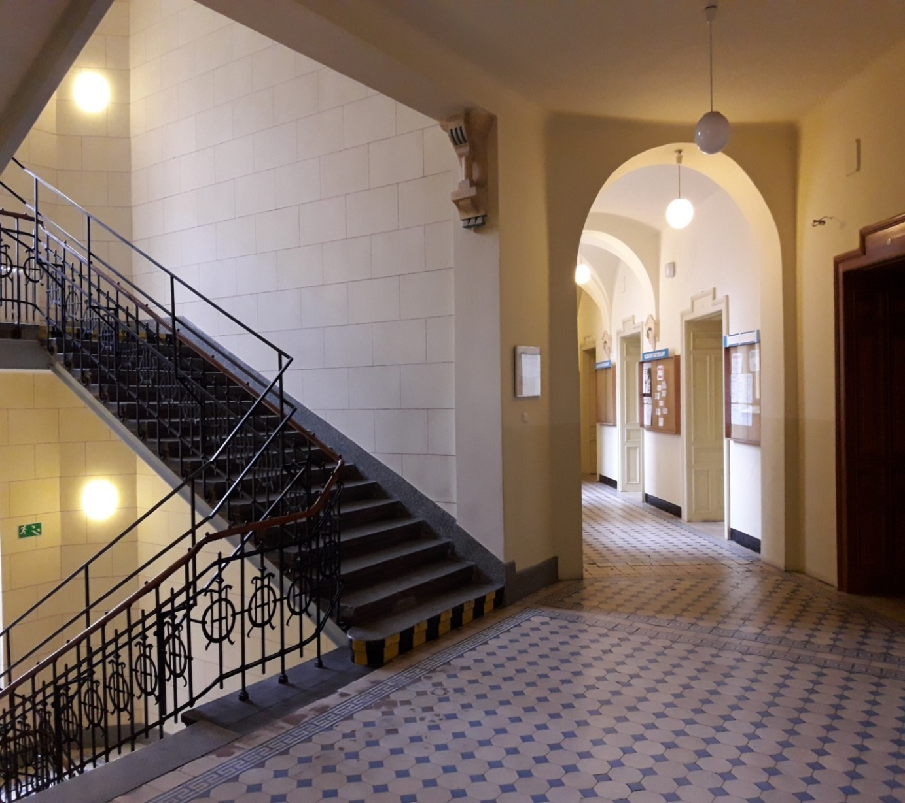


Slide 3

KIERUNKI KSZTAŁCENIA
TECHNIK EKONOMISTA
PRZEDMIOTY REALIZOWANE W ZAKRESIE ROZSZERZONYM:
- JĘZYK ANGIELSKI
-MATEMATYKA

Slide 4

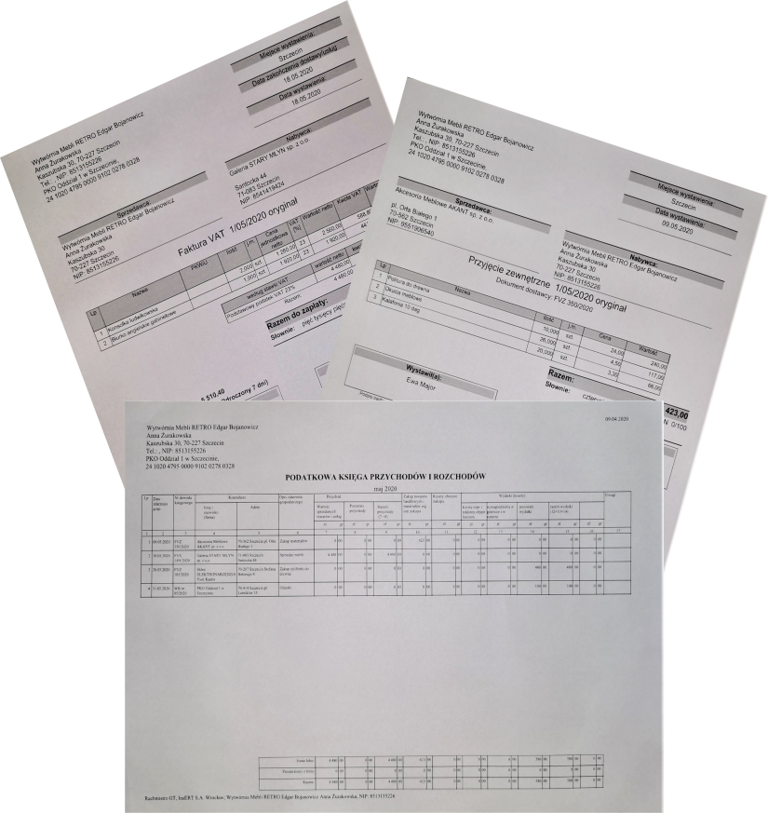
NASZE ZAJĘCIA PRAKTYCZNE
TECHNIK EKONOMISTA
kadry i płace
ekonomika przedsiębiorstw
programy użytkowe
w działalności gospodarczej
Poznasz zasady prowadzenia dokumentacji biurowej, nauczysz się jak zakładać firmę, rozliczać pracowników,
obsługiwać programy użytkowe (program magazynowy, płace, Podatkowa Księga Przychodów i Rozchodów).

Slide 5


KIERUNKI KSZTAŁCENIA
TECHNIK RACHUNKOWOŚCI
PRZEDMIOTY REALIZOWANE W ZAKRESIE ROZSZERZONYM:
-JĘZYK ANGIELSKI
-MATEMATYKA

Slide 6
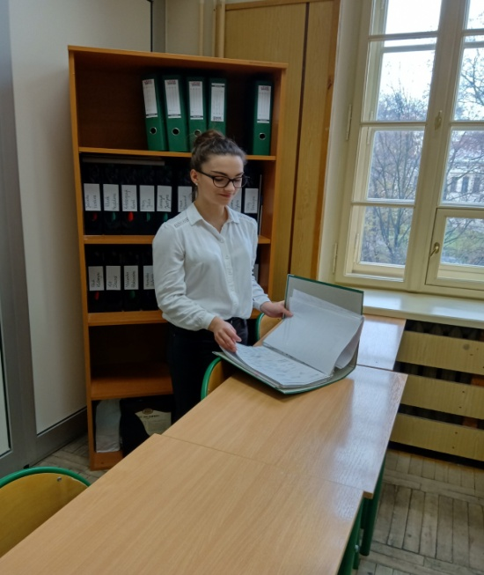
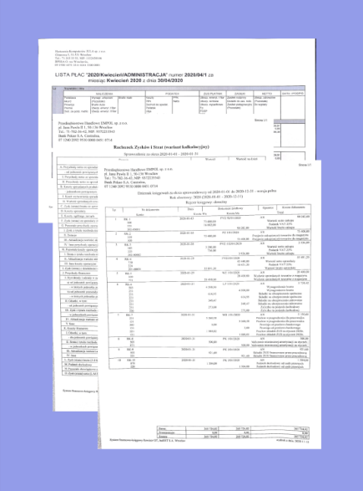
NASZE ZAJĘCIA PRAKTYCZNE
TECHNIK RACHUNKOWOŚCI
„Księgowy to brzmi dumnie, a nie nudnie”
finanse
kadry i płace
programy użytkowe
w działalności gospodarczej
biuro rachunkowe
Obliczysz wynagrodzenia pracowników,
poznasz zasady pełnej księgowości oraz
obsługę programów finansowo – księgowych
(płace, pełna księgowość).

Slide 7
Technik rachunkowości to księgowy
Barometr zawodów określa zawód technik rachunkowości (pracownicy ds. rachunkowości i księgowości) jako zawód deficytowy. Pracodawcy zgłaszają chęć zatrudnienia pracowników w zawodzie technik rachunkowości.

Slide 8
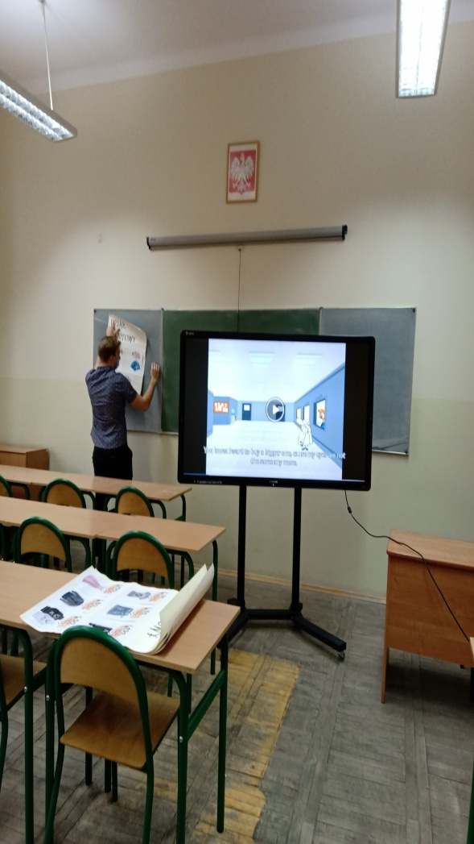
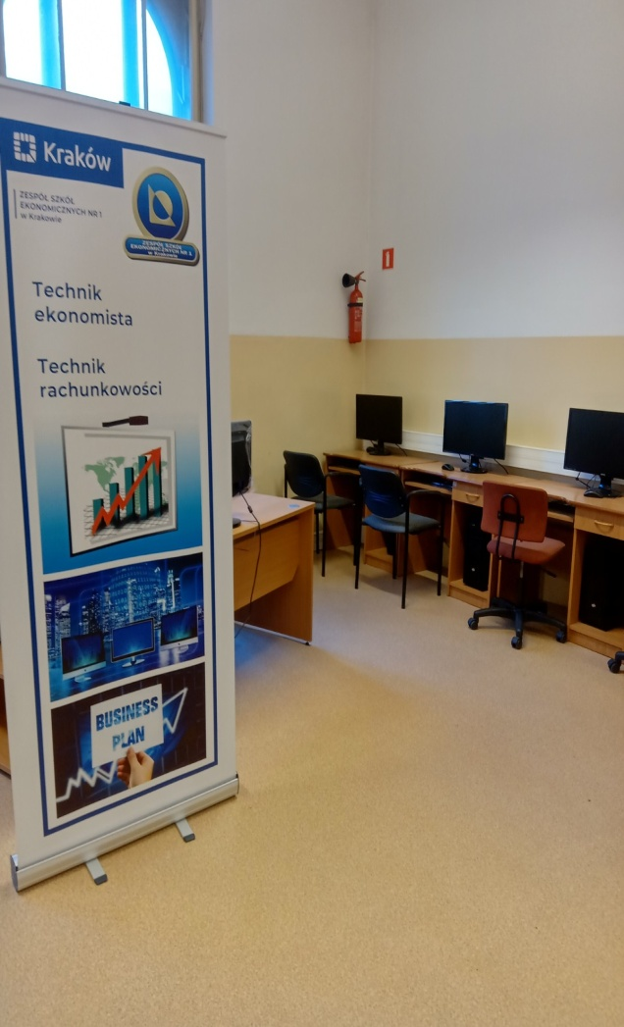
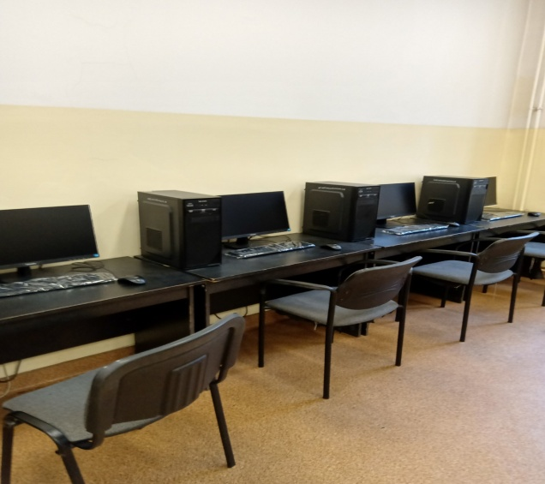
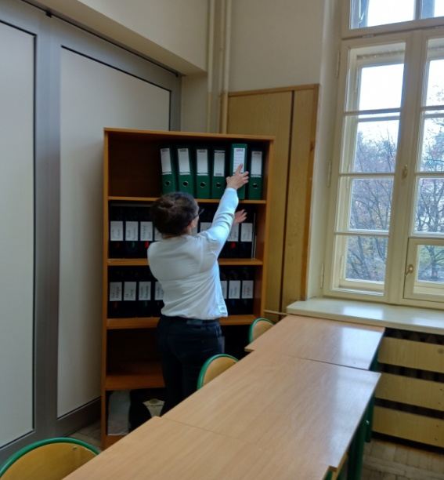
NASZE PRACOWNIE

Slide 9




PRAKTYKI ZAWODOWE
Instytucje Państwowe
Biura rachunkowe i działy księgowe firm

Slide 10






KONKURSY I OLIMPIADY

Slide 11

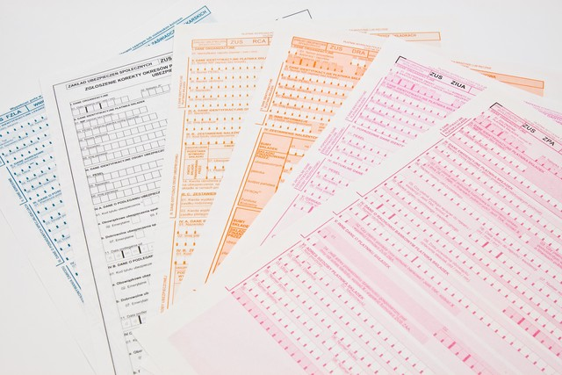
KONKURS ZUS

Slide 12


CERTYFIKAT Z PODATKOWEJ KSIĘGI PRZYCHODÓW I ROZCHODÓW

Slide 13
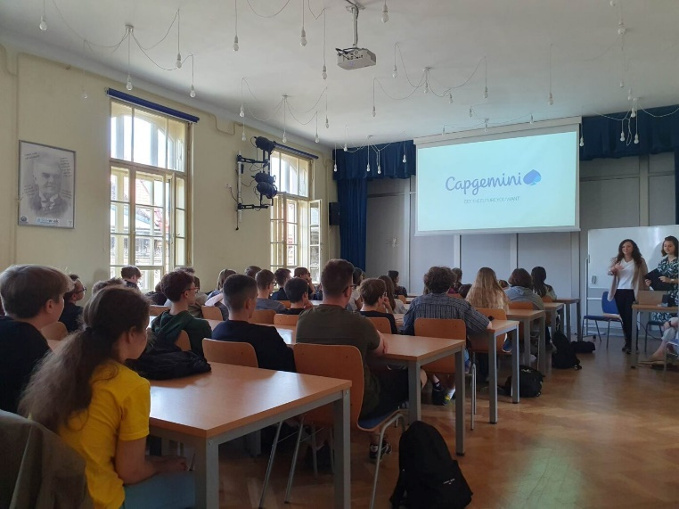
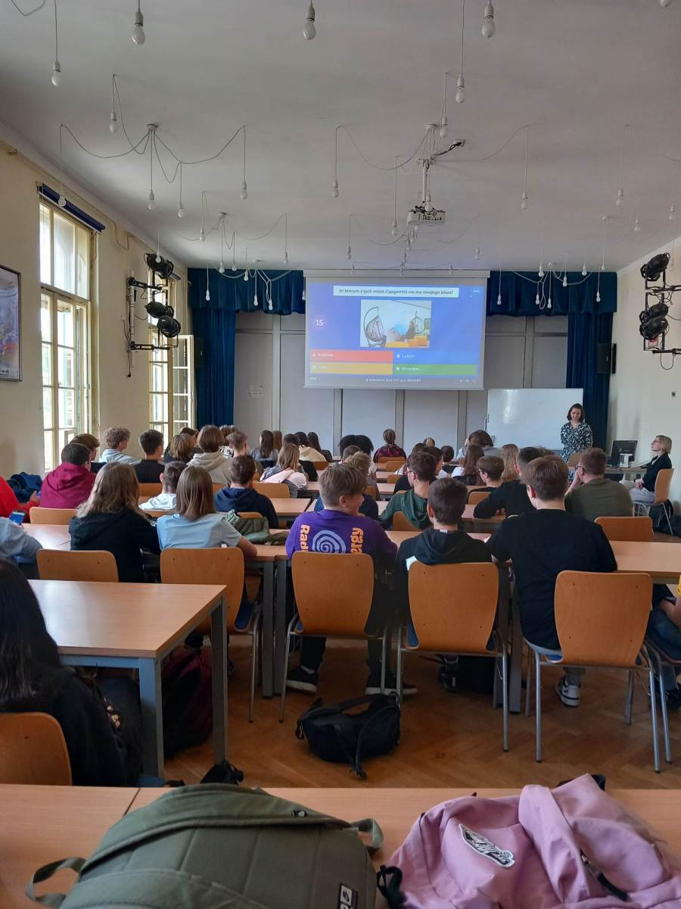
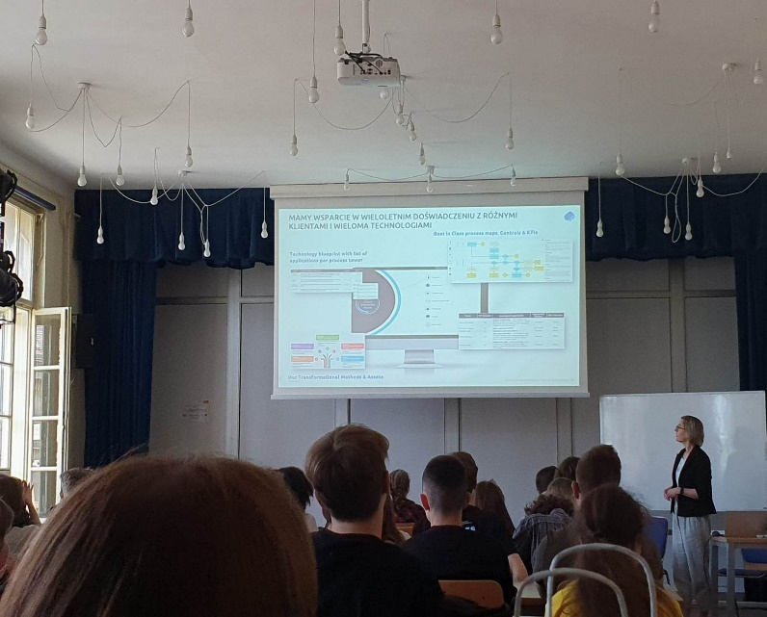
Współpraca z Capgemini

Slide 14

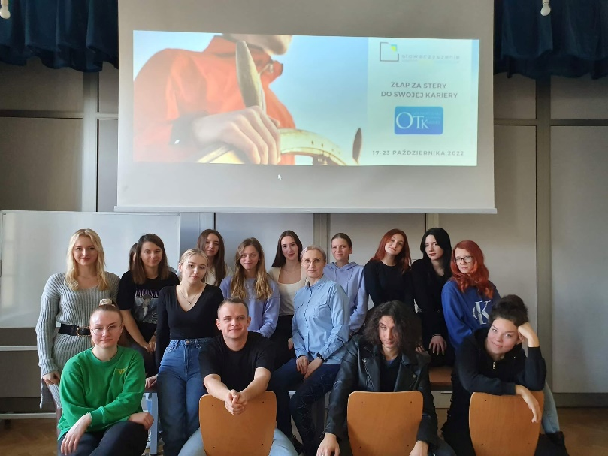
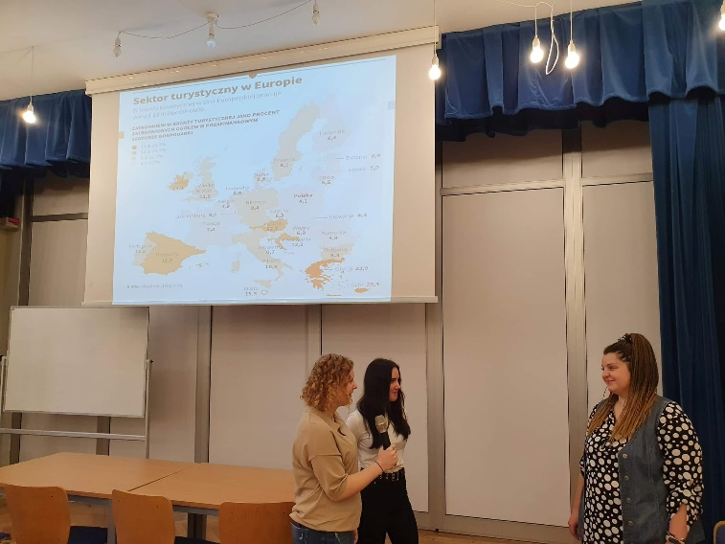
OGÓLNOPOLSKI TYDZIEŃ KARIERY

Slide 15

SZKOLNY KONKURS WIEDZY
Z RACHUNKOWOŚCI

Slide 16
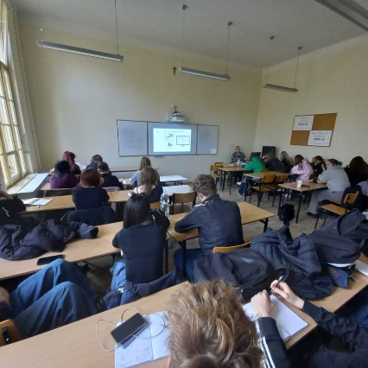
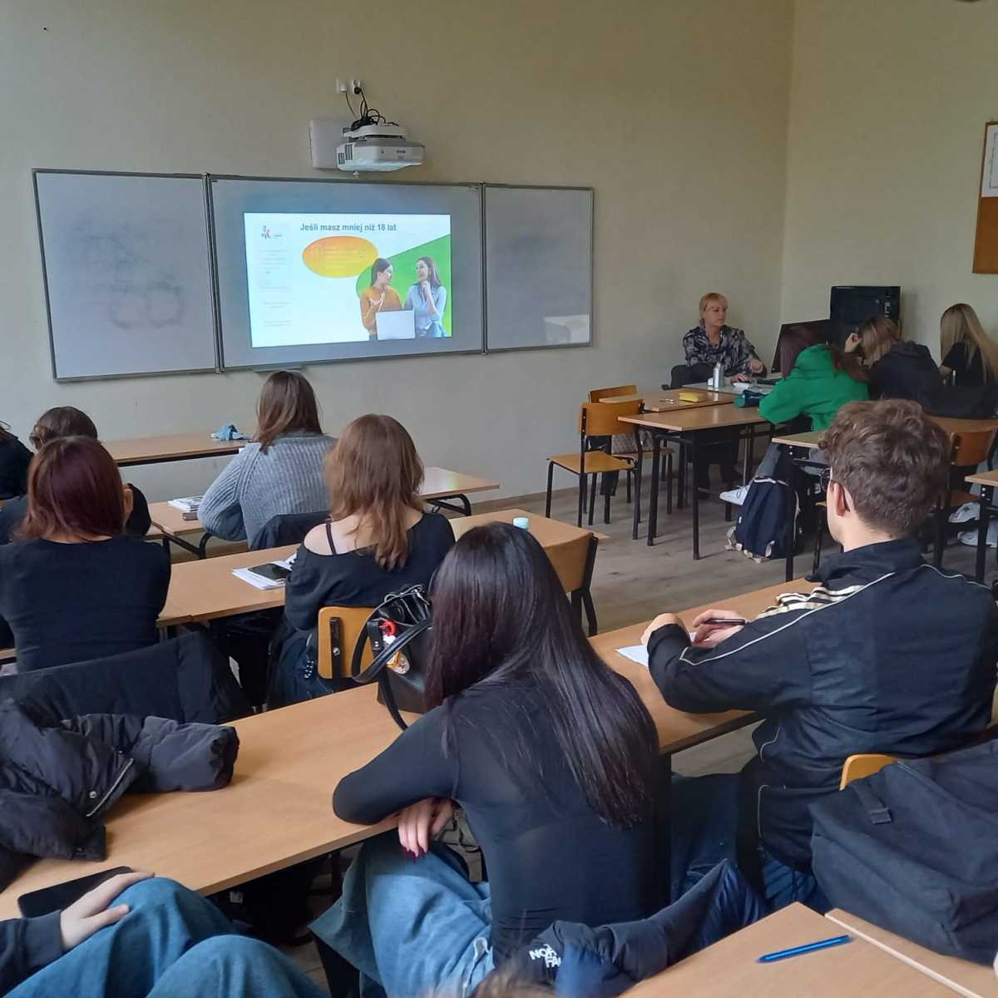
WYKŁADY
“PIERWSZA FIRMA. KROK PO KROKU”
jak wygląda procedura otwierania jednoosobowej działalności gospodarczej w Krakowie
jak zarejestrować firmę bez wychodzenia z domu, a także jak zrobić to osobiście w Urzędzie Miasta Krakowa
jak uzyskać Profil Zaufany, niezbędny do elektronicznego załatwiania spraw urzędowych.

Slide 17
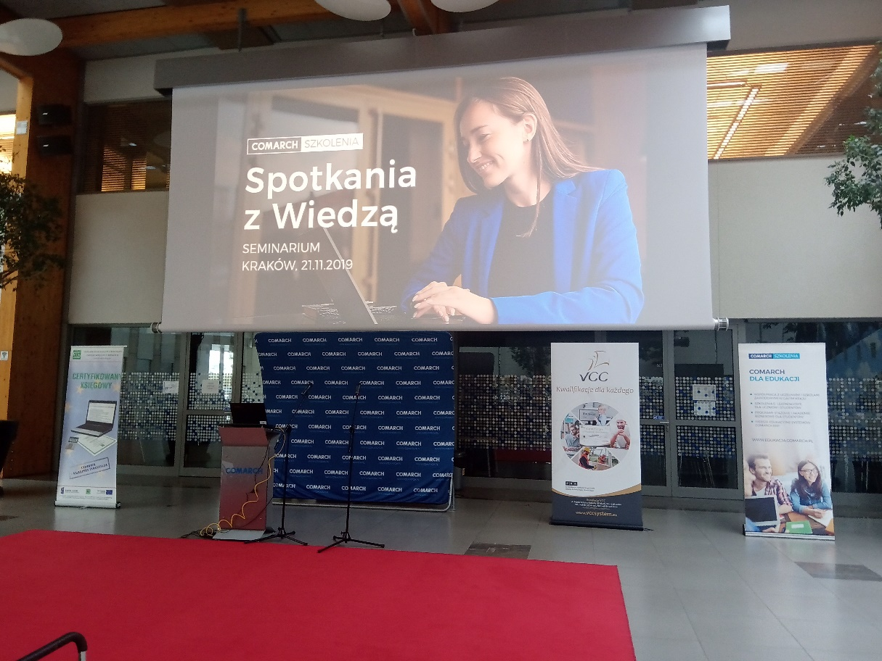
SEMINARIUM COMARCH

Slide 18
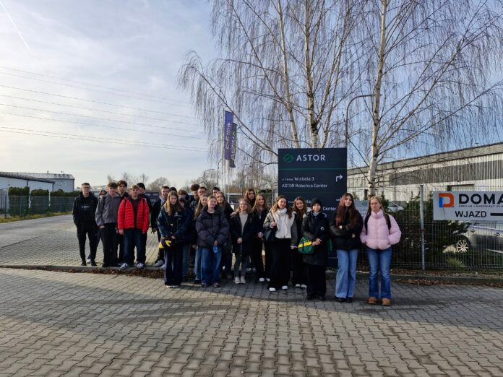
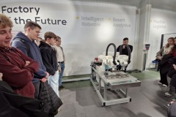
WIZYTA W FIRMIE „ASTOR”
Wyjście zostało zorganizowane dzięki współpracy Szkoły z Izbą Przemysłowo-Handlową w Krakowie

Slide 19
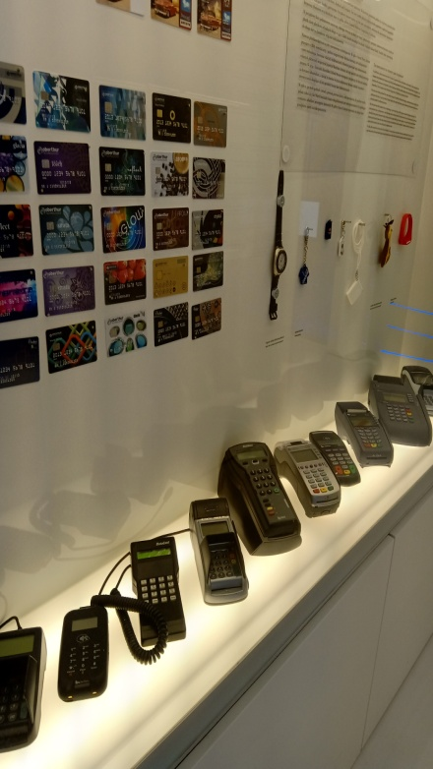
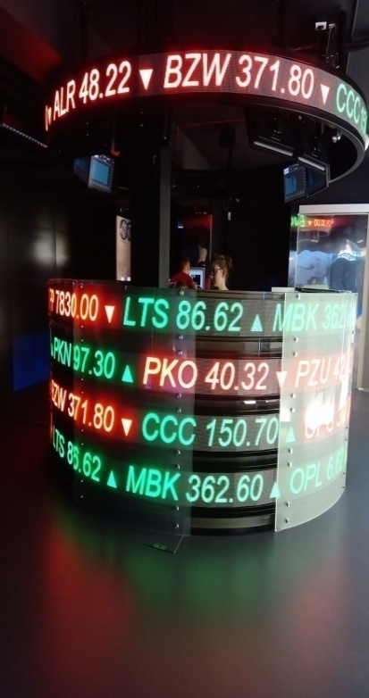
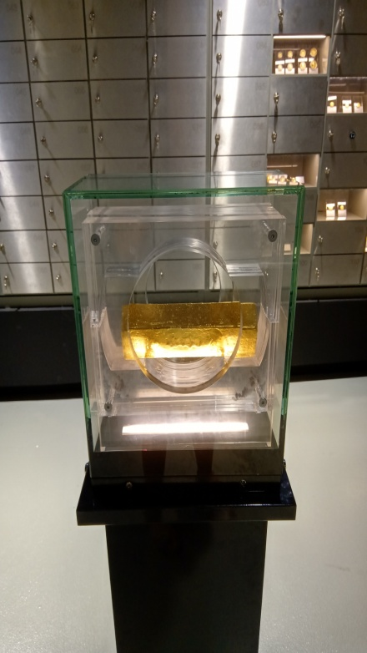
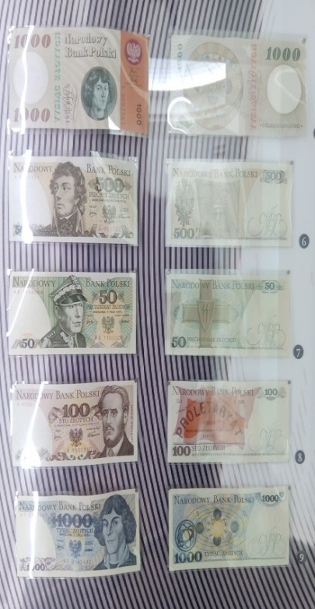
WYCIECZKI DYDAKTYCZNE
CENTRUM PIENIĄDZA NBP

Slide 20

KIERUNKI KSZTAŁCENIA
TECHNIK HOTELARSTWA
PRZEDMIOTY REALIZOWANE W ZAKRESIE ROZSZERZONYM:
JĘZYK ANGIELSKI
GEOGRAFIA

Slide 21
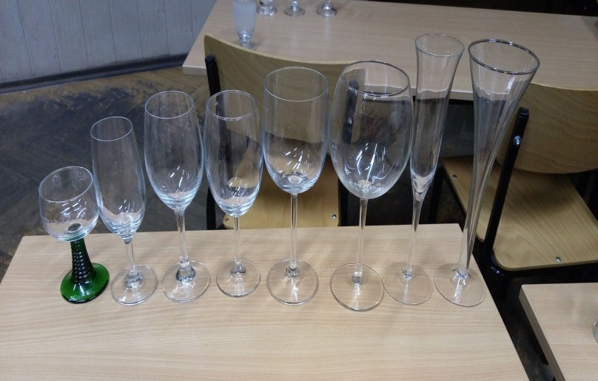
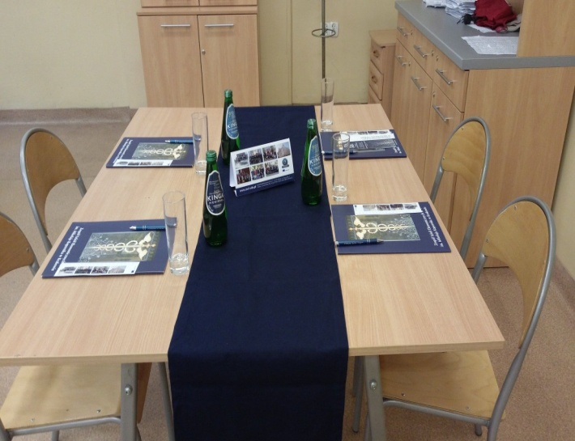
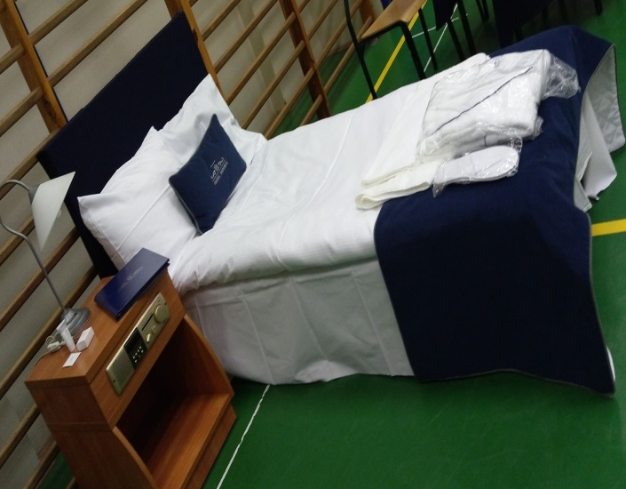
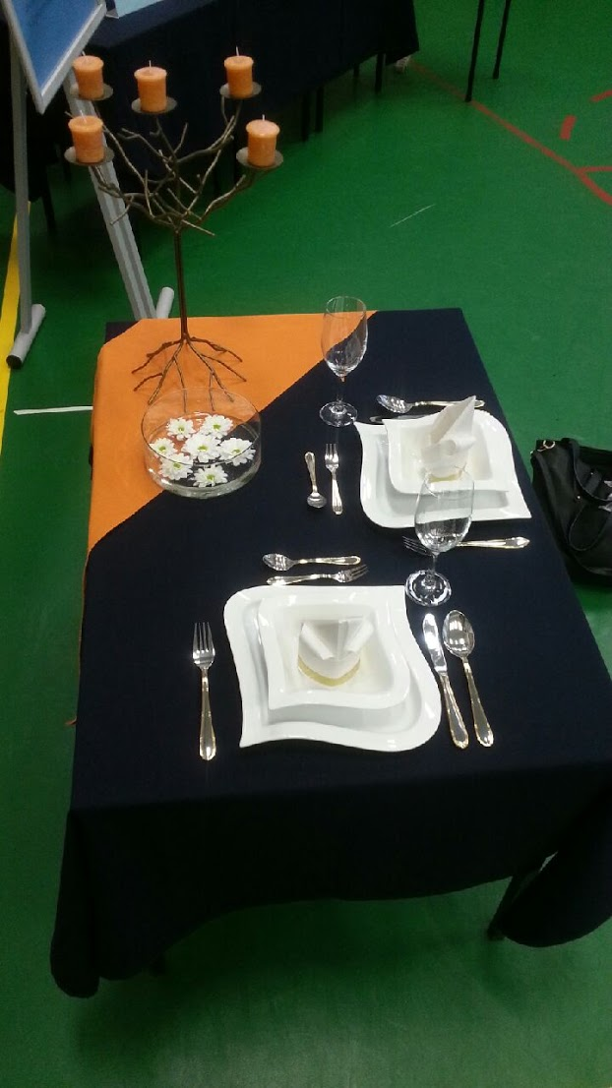
NASZE ZAJĘCIA PRAKTYCZNE

Slide 22
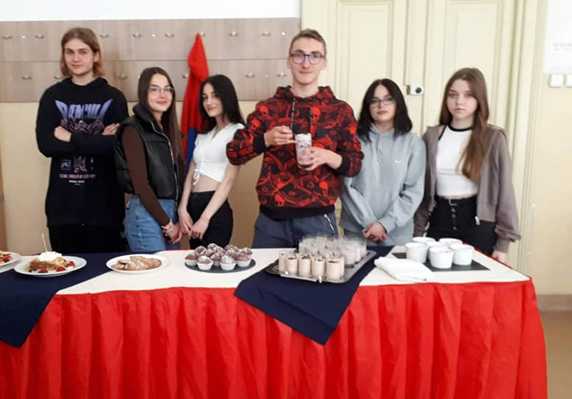
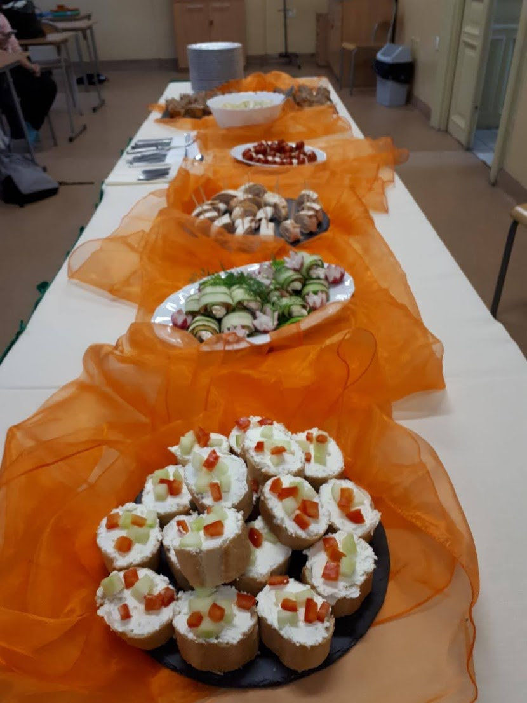

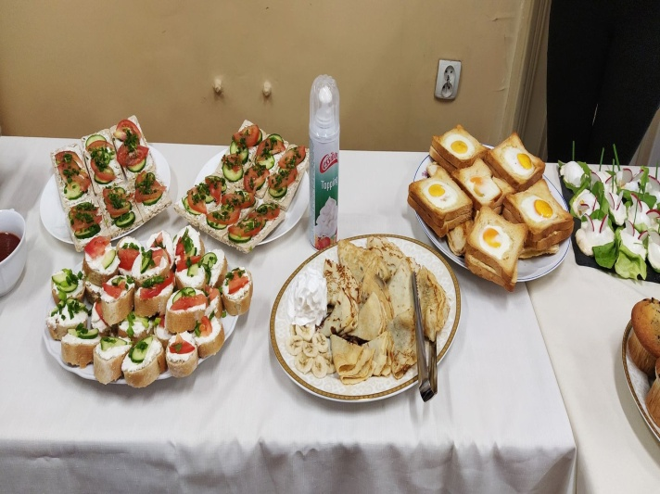
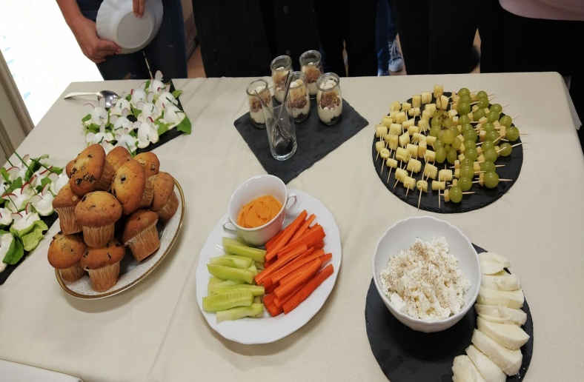
NA ZAJĘCIACH Z OBSŁUGI KONSUMENTA

Slide 23
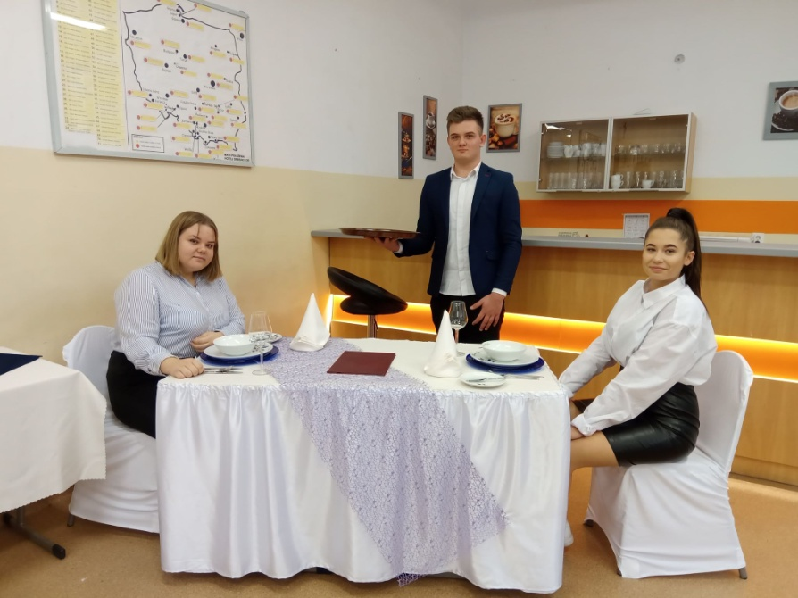
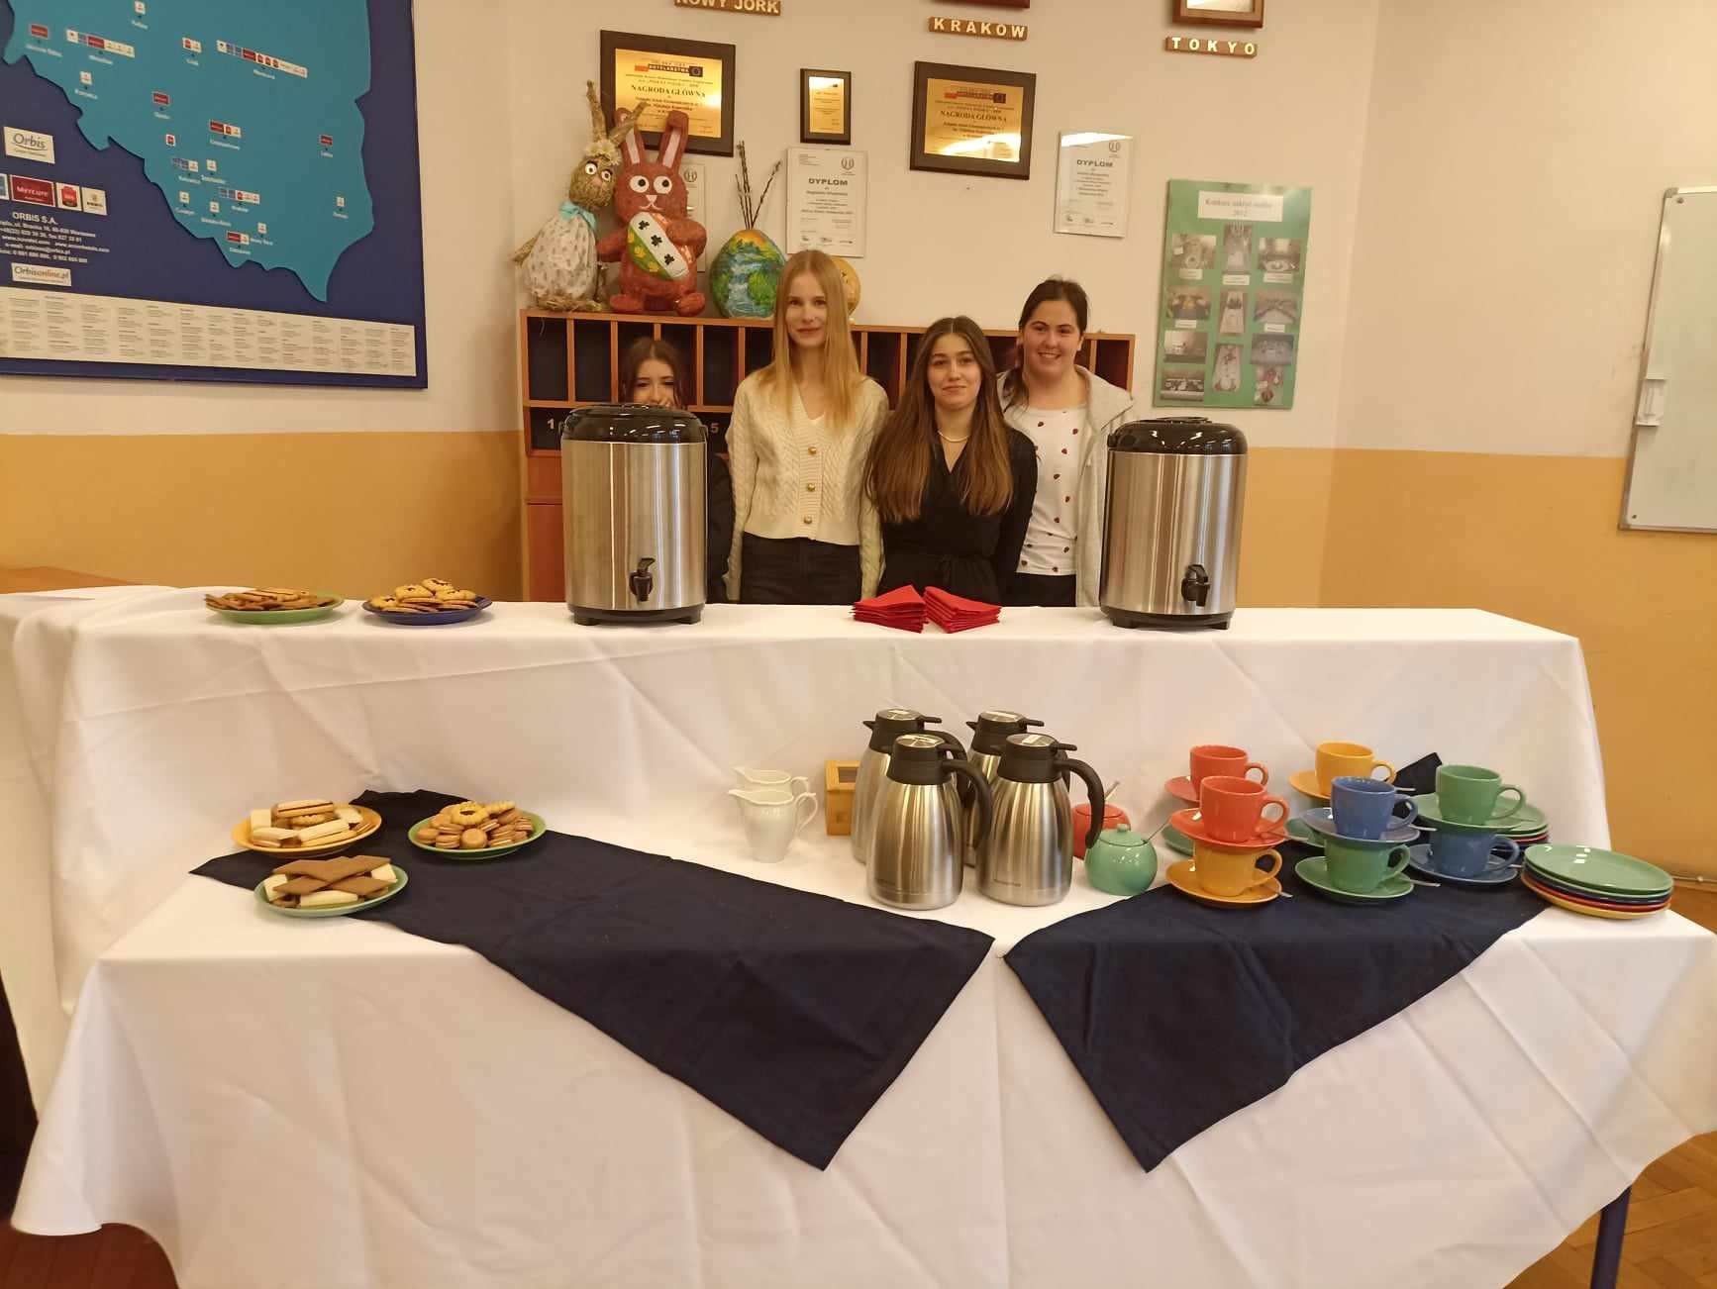
NA ZAJĘCIACH Z OBSŁUGI KONSUMENTA

Slide 24
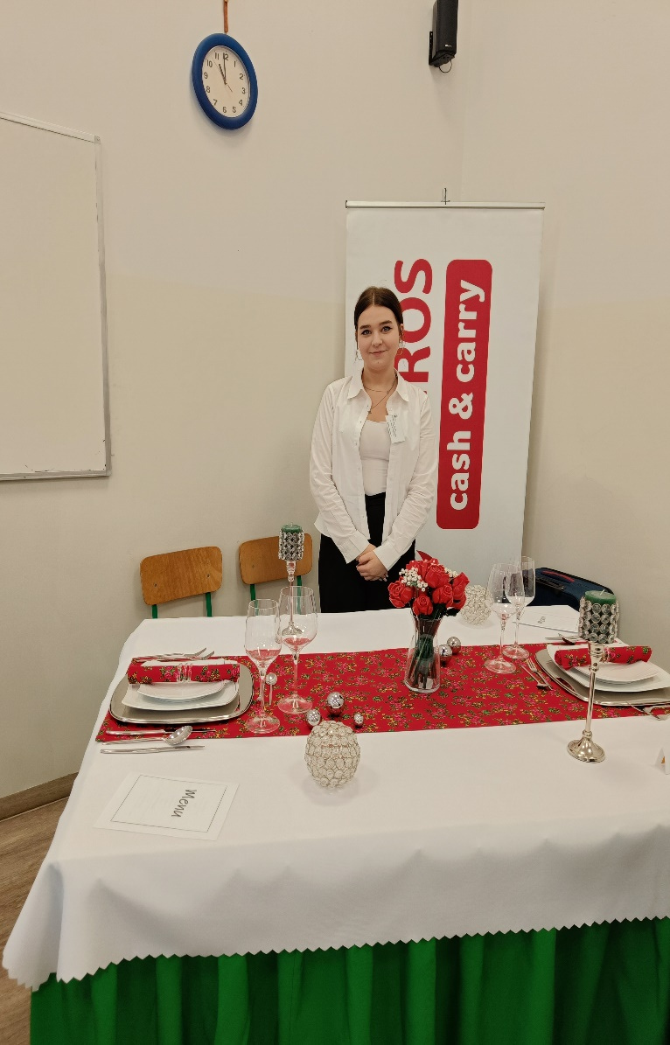
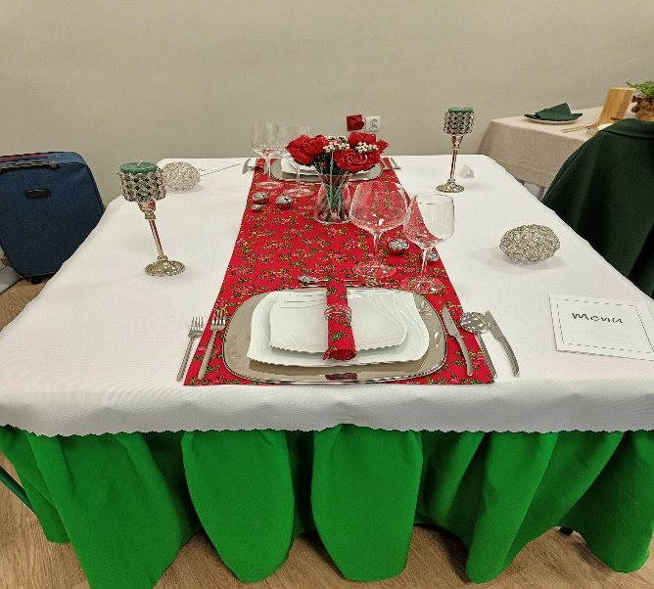
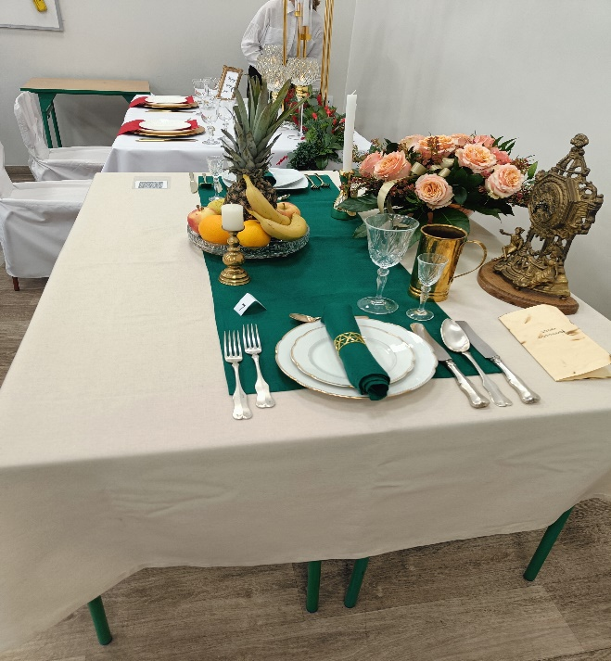
KONKURS NAKRYĆ STOŁÓW

Slide 25

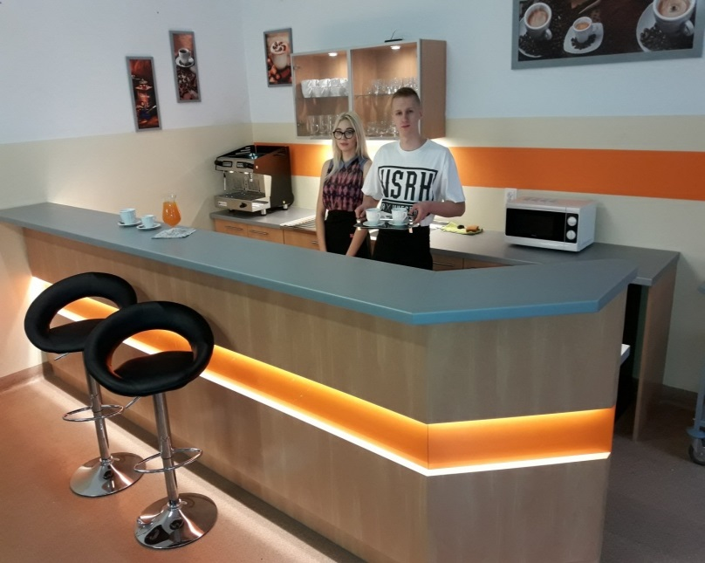
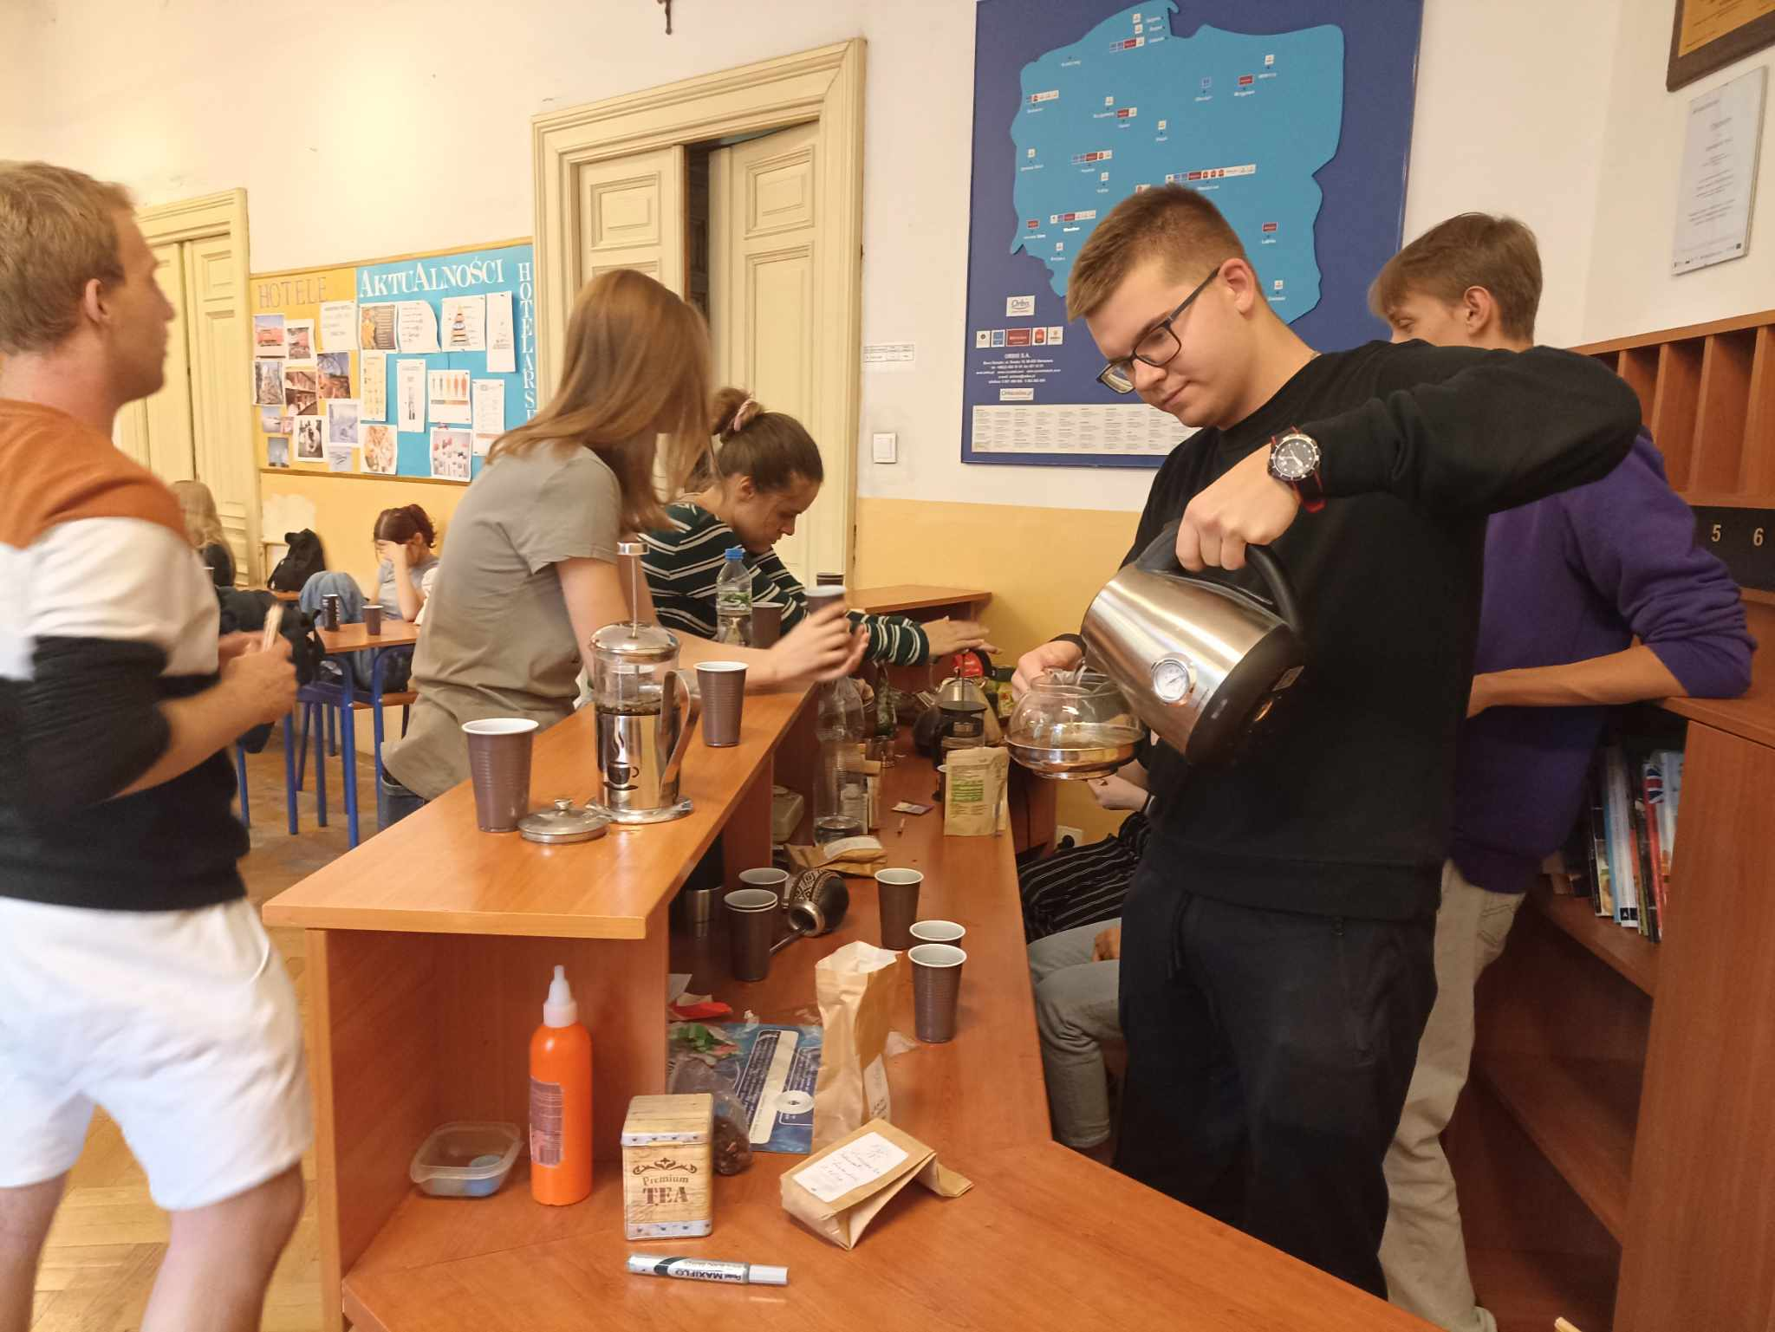

NASZE PRACOWNIE

Slide 26
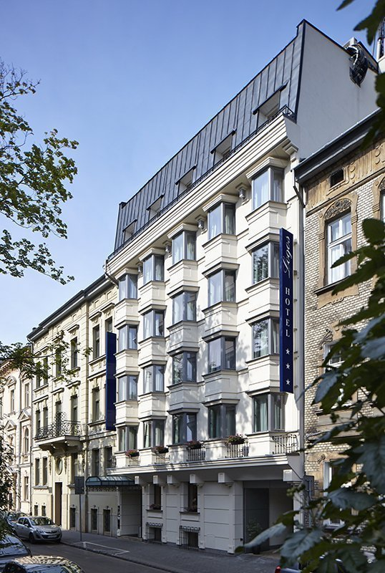
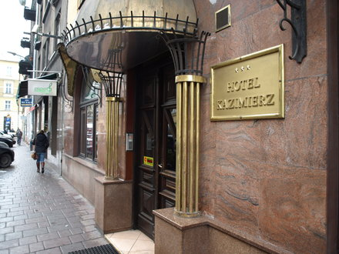
PRAKTYKI ZAWODOWE
Hotel Logos
Hotel Kazimierz

Slide 27
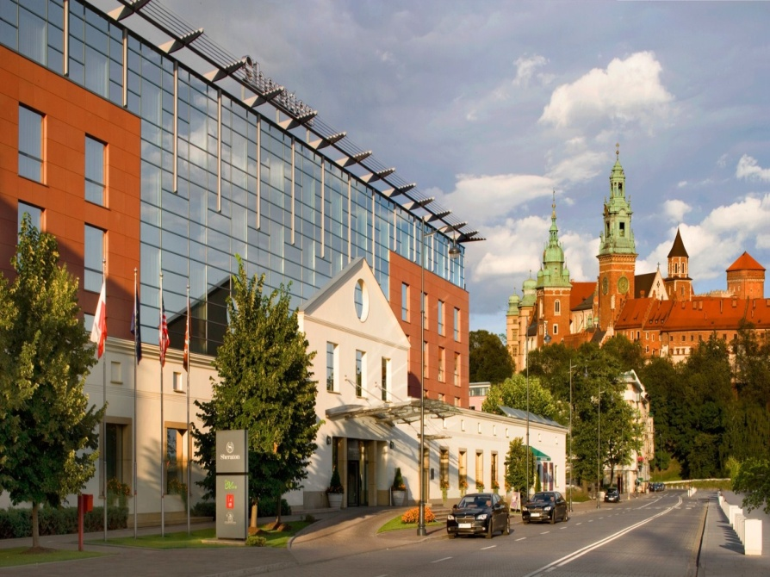
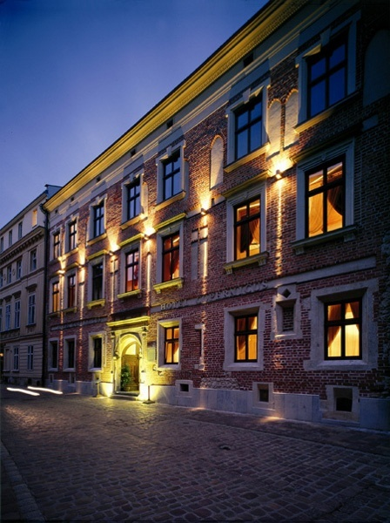
PRAKTYKI ZAWODOWE
Hotel Sheraton
Hotel Copernicus

Slide 28

KIERUNKI KSZTAŁCENIA
TECHNIK ORGANIZACJI
TURYSTYKI
PRZEDMIOTY REALIZOWANE
W ZAKRESIE ROZSZERZONYM:
JĘZYK ANGIELSKI
GEOGRAFIA

Slide 29
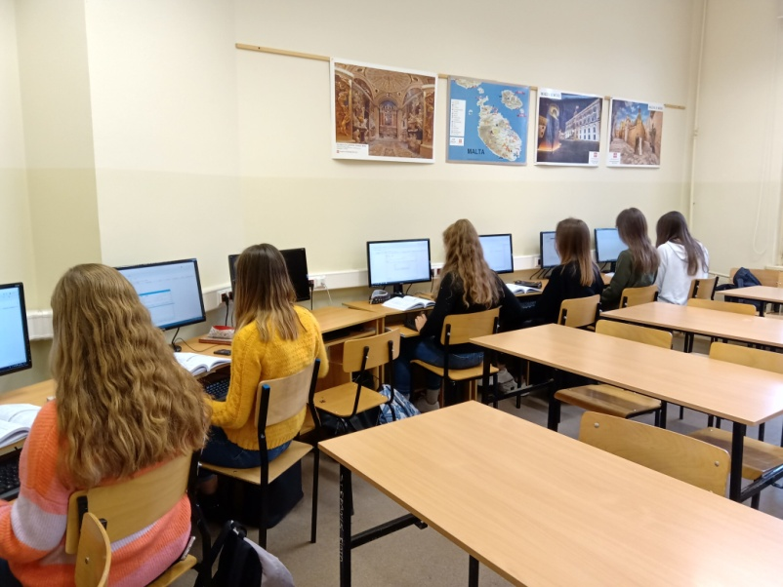
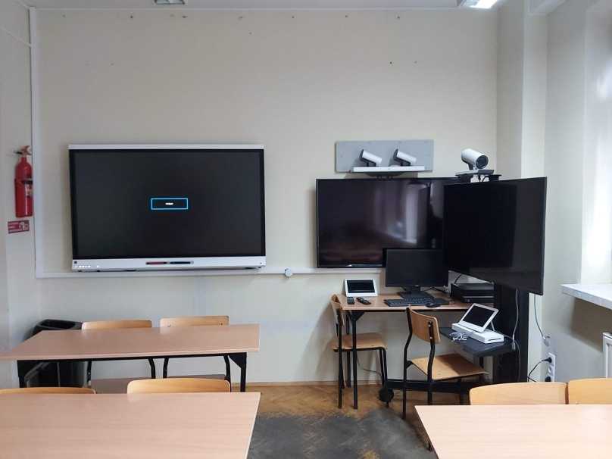

NASZE PRACOWNIE

Slide 30
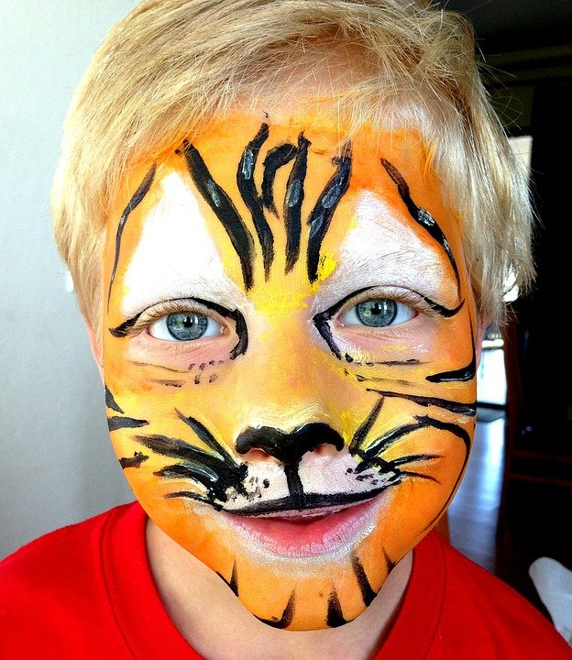
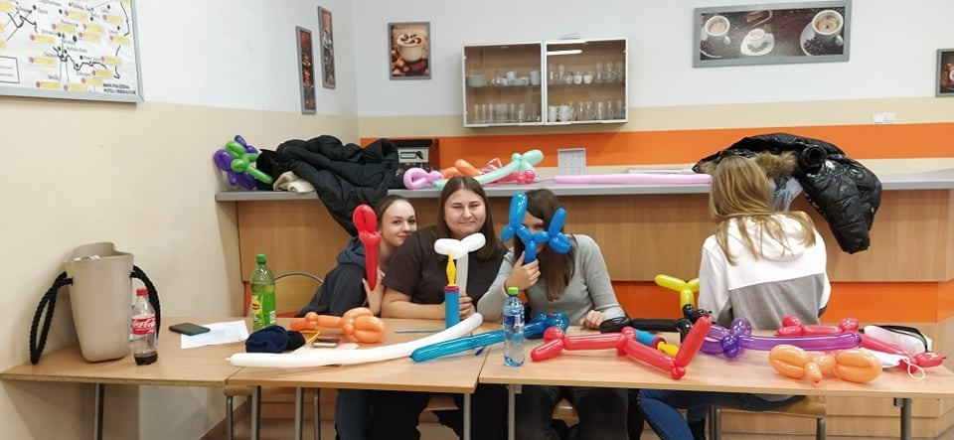
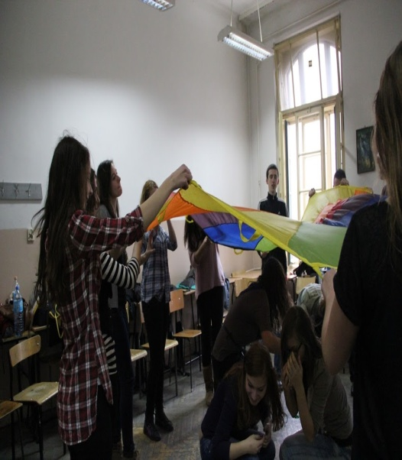
ZAJĘCIA
Z ANIMACJI CZASU WOLNEGO

Slide 31
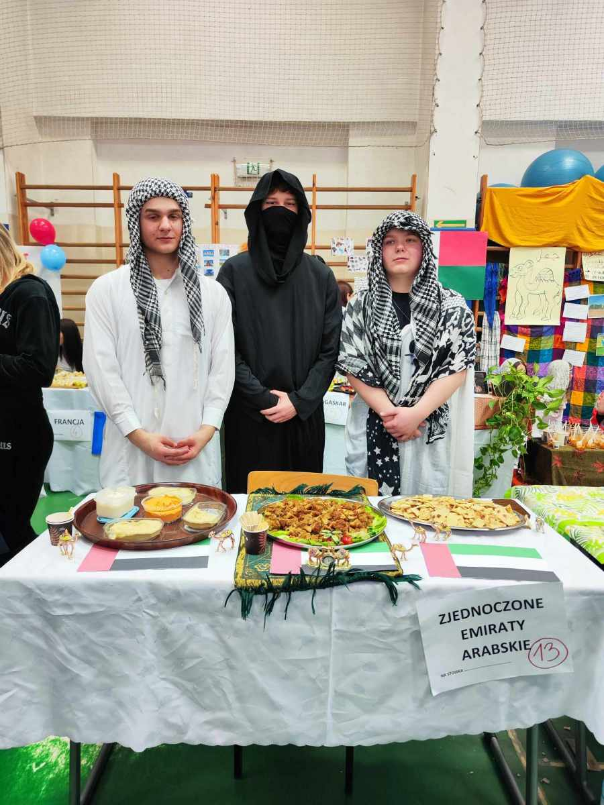
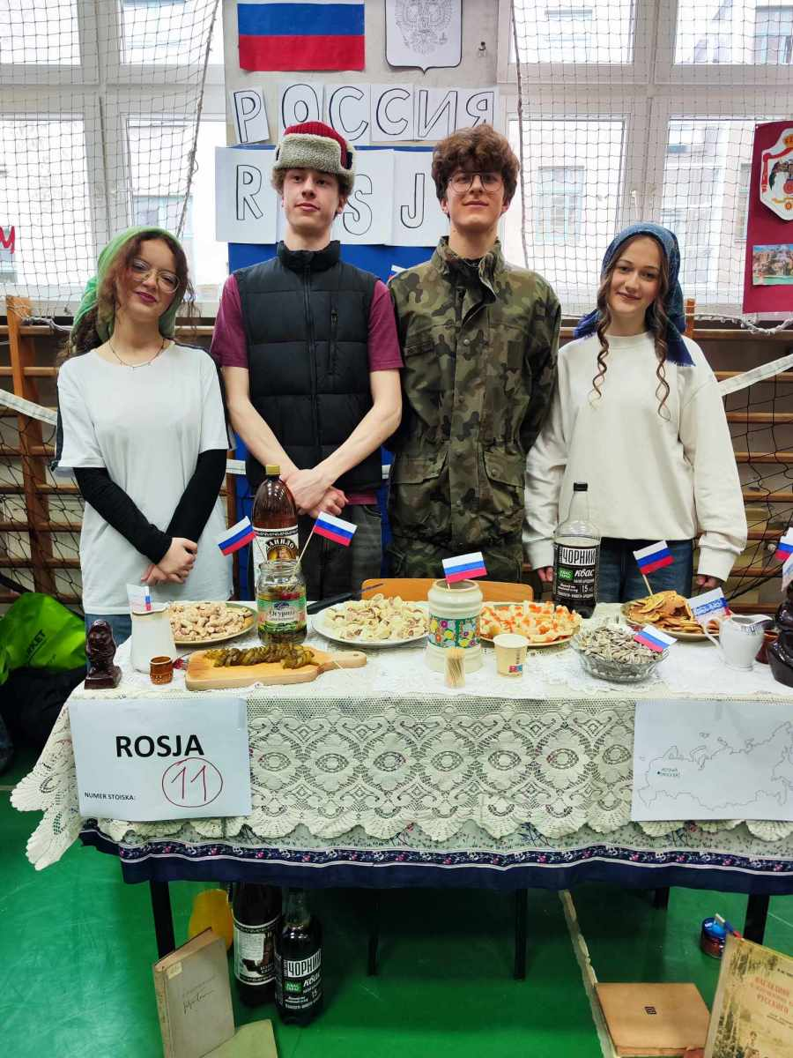
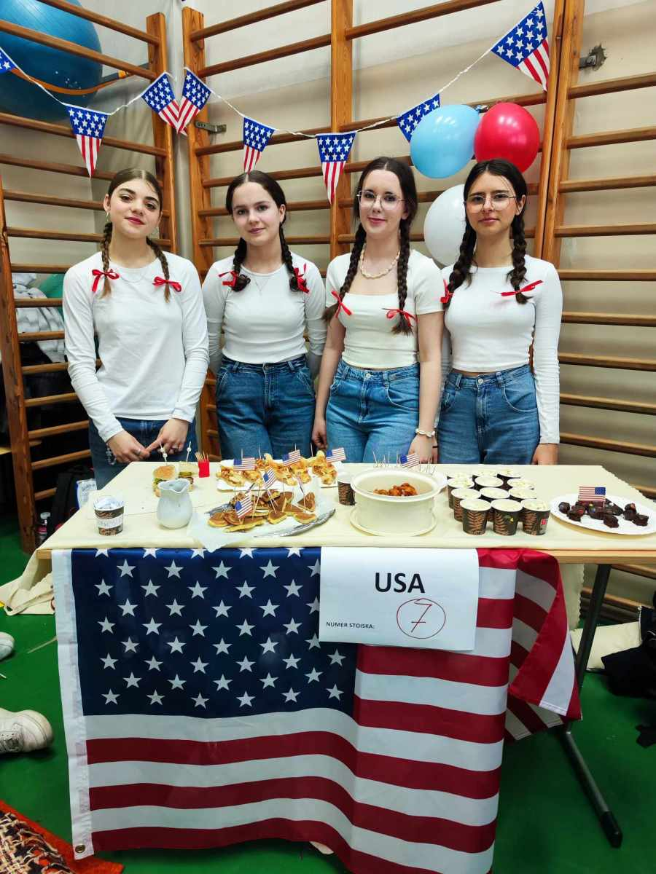

KONKURS“W jeden dzień dookoła świata”

Slide 32




KONKURS „Wielkanoc na świecie”

Slide 33



Konkurs “Na ślubnym kobiercu – czyli obrzędy ślubne na świecie”

Slide 34





Praktyki zawodowe

Slide 35

NASZE STAŻE ZAGRANICZNE
CYPR

Slide 36



NASZE STAŻE ZAGRANICZNE
CYPR

Slide 37




STAŻE ZAWODOWE TO NIE TYLKO PRACA
CYPR

Slide 38


STAŻE ZAWODOWE TO NIE TYLKO PRACA
POZNAJEMY KULTURĘ ANTYCZNĄ

Slide 39



NASZE STAŻE ZAGRANICZNE
MALTA

Slide 40



PRAKTYKI ZAWODOWE poznajemy Maltę

Slide 41


Poznajemy Maltę

Slide 42



NASZE STAŻE ZAGRANICZNE
MALTA

Slide 43


NASZE STAŻE ZAGRANICZNE
MALTA 2021

Slide 44


ŚLUBOWANIE KLAS PIERWSZYCH

Slide 45



MECZ MATEMATYCZNY

Slide 46



KONKURS PIĘKNEGO CZYTANIA W JĘZYKU ANGIELSKIM

Slide 47

KONKURS PIĘKNEGO CZYTANIA W JĘZYKU POLSKIM

Slide 48



WOLONTARIAT SKC

Slide 49



SPORT
Wojewódzki turniej siatkówki dziewcząt

Slide 50


SPORT

Slide 51


CERTYFIKAT SZKOŁA PRZEDSIĘBIORCZOŚCI

Slide 52


CERTYFIKAT SZKOŁA PROMUJĄCA ZDROWIE

Slide 53



SZKOLNE DNI PROMOCJI ZDROWIA

Slide 54


Podbijamy miejsca kultury!
Uczta dla ducha!

Slide 55


Samorząd Szkolny

Slide 56


Warsztaty w “Tygodniku Powszechnym” w ramach programu “Młodzi Samorządowcy w akcji”

Slide 57



Slide 58




Ciekawe wyróżnienia

Slide 59


SZKOLNA GAZETKA EKONOWINKA

Slide 60


Zespół gazetki szkolnej EKONOWINKA

Slide 61


PROJEKT UCZNIOWSKI ERASMUS+

Slide 62



Slide 63


MIĘDZYNARODOWE WYMIANY
UCZNIOWSKIE

Slide 64


MIĘDZYNARODOWE WYMIANY
UCZNIOWSKIE

Slide 65



JESTEŚMY NA FESTIWALU ZAWODÓW

Slide 66


DNI OTWARTE W SZKOLE

Slide 67




KURSY ZAWODOWE CKZ

Slide 68




KURSY ZAWODOWE CKZ

Slide 69

Kurs Stewarda i Stewardessy linii lotniczych

Slide 70



WYCIECZKI SZKOLNE POLSKA
WROCŁAW
RZESZÓW
PIENINY

Slide 71

Sandomierz

Slide 72

Zakopane

Slide 73




WYJŚCIA EDUKACYJNE

Slide 74



WYJŚCIA EDUKACYJNE

Slide 75

Wawel

Slide 76

Nasi uczniowie na meczu.

Slide 77



Targi Bożonarodzeniowe

Slide 78





WYCIECZKI ZAGRANICZNE
Wiedeń

Slide 79

Bałkany

Slide 80
Rekrutacja 2025
Zostań naszym uczniem !!!
TECHNIK EKONOMISTA
Nauczane przedmioty | Przedmioty wybrane do punktowania
Przedmioty rozszerzone Matematyka Język angielski | Język polski Matematyka Język obcy nowożytny Informatyka
TECHNIK RACHUNKOWOŚCI
Nauczane przedmioty | Przedmioty wybrane do punktowania
Przedmioty rozszerzone Matematyka Język angielski | Język polski Matematyka Język obcy nowożytny Informatyka

Slide 81
Rekrutacja 2025
Zostań naszym uczniem !!!
TECHNIK HOTELARSTWA
Nauczane przedmioty | Przedmioty wybrane do punktowania
Przedmioty rozszerzone Język angielski Geografia | Język polski Matematyka Język obcy nowożytny Geografia
TECHNIK ORGANIZACJI TURYSTYKI
Nauczane przedmioty | Przedmioty wybrane do punktowania
Przedmioty rozszerzone Język angielski Geografia | Język polski Matematyka Język obcy nowożytny Geografia

Slide 82



Job shadowing w Groupe Scolaire Javouhey Rive-Droite w Breście

Slide 83


Pochód Kopernikański – Święto Naszego Patrona

Slide 85

SZKOŁA PRZYJAZNA UCZNIOM
UCZEŃ PRZYJAZNY SZKOLE
ZESPÓŁ SZKÓŁ EKONOMICZNYCH NR 1 W KRAKOWIE

